Slide 1
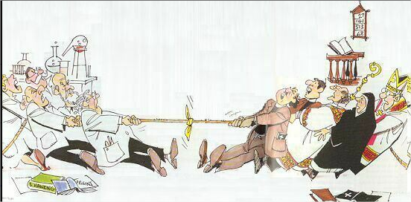
CIENCIA Y BIBLIA

Slide 2
CIENCIA
RELIGIÓN
HECHOS
OBJETIVOS DEMOSTRABLES
CONOCIMIENTO
BIBLIA
SUBJETIVA
NO DEMOSTRABLE
FE

Slide 3
SÓLO HAY UNA VERDAD
CIENCIA
BIBLIA
VERDADERA
FALSA

Slide 4
SÓLO HAY UNA VERDAD
CIENCIA
BIBLIA
VERDADERA
FALSA
FALSA
VERDADERA

Slide 5
FILOSOFÍA
FÍSICA
NATURALEZA
OBSERVACIONES
EXPERIMENTOS
TEORÍAS
LEYES
CIENCIA

Slide 6
FILOSOFÍA
FÍSICA
METAFÍSICA
NATURALEZA
OBSERVACIONES
EXPERIMENTOS
TEORÍAS
LEYES
MÁS ALLÁ DE LA NATURALEZA
INTUICIÓN
FE
RAZÓN
CIENCIA
RELIGIÓN

Slide 7
¿QUÉ PASÓ?
OBSERVACIÓN
HIPÓTESIS
CIENCIA
EXPERIMENTACIÓN
LEYES
TEORÍAS

Slide 8
¿QUÉ PASÓ?
Las teorías no contienen la Verdad absoluta, por eso pueden cambiar
CIENCIA
Las teorías son aceptadas o rechazadas según los datos que se tienen. Las teorías antiguas eran las adecuadas a su momento.

Slide 9
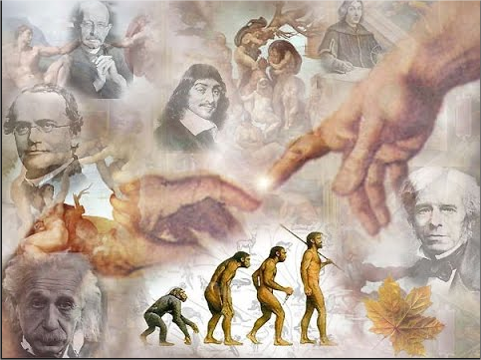
¿QUÉ PASÓ?
COPÉRNICO
GALILEO
DARWIN
LEMAÎTRE

Slide 10
¿QUÉ PASÓ?
COPÉRNICO
La Tierra no es el centro del universo
GALILEO
Contradice la Biblia
DARWIN
LEMAÎTRE

Slide 11
¿QUÉ PASÓ?
COPÉRNICO
La Tierra no es el centro del universo
GALILEO
Contradice la Biblia
Dios no es necesario para explicar el origen de la vida
DARWIN
LEMAÎTRE

Slide 12
¿QUÉ PASÓ?
COPÉRNICO
La Tierra no es el centro del universo
GALILEO
Contradice la Biblia
Dios no es necesario para explicar el origen de la vida
DARWIN
LEMAÎTRE
Dios no es necesario para explicar el origen del universo

Slide 13
¿QUÉ PASÓ?
Tradición
CATOLICISMO
Biblia
PROTESTANTISMO
Biblia

Slide 14
¿QUÉ PASÓ?
PROTESTANTISMO
Única autoridad
BIBLIA
Palabra de Dios
Verdadera
No contiene errores

Slide 15
¿QUÉ PASÓ?
PROTESTANTISMO
Única autoridad
BIBLIA
CIENCIA
Palabra de Dios
VERDADERA
FALSA
Verdadera
No contiene errores

Slide 16
¿SON CIENCIA Y BIBLIA EN VERDAD IRRECONCILIABLES?

Slide 17
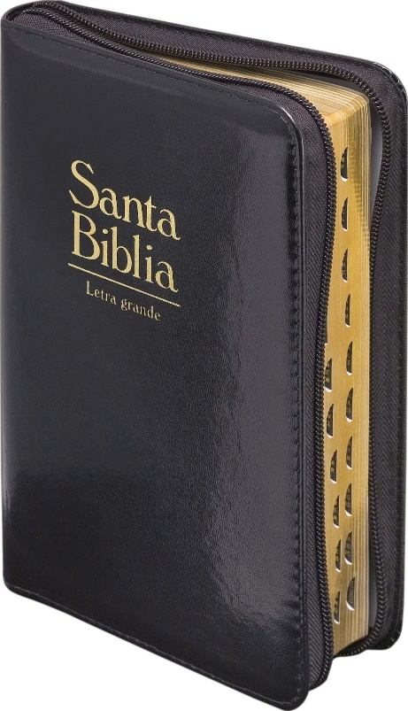

Slide 18
LA BIBLIA NO ES UN LIBRO DE CIENCIA

Slide 19
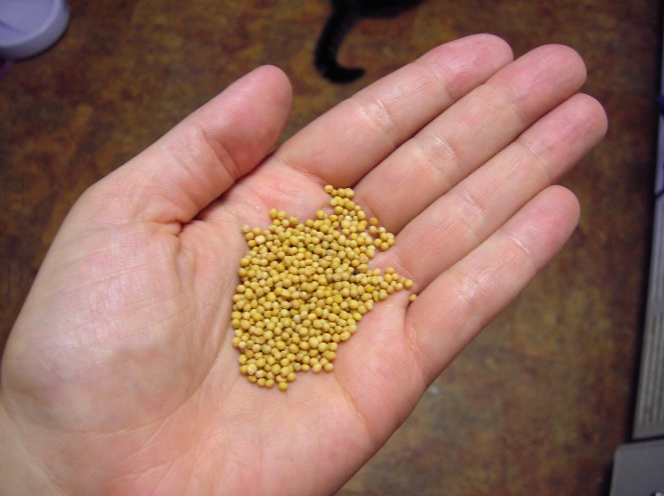
PARÁBOLA DEL GRANO DE MOSTAZA
“
¿A qué haremos semejante el reino de Dios, o con qué parábola lo compararemos? Es como el grano de mostaza, que cuando se siembra en tierra, es la más pequeña de todas las semillas que hay en la tierra; pero después de sembrado, crece, y se hace la mayor de todas las hortalizas” (Marcos 4:30-32)

Slide 20
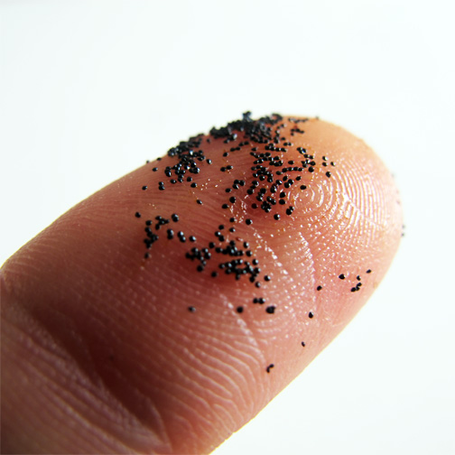
PARÁBOLA DEL GRANO DE MOSTAZA
“
¿A qué haremos semejante el reino de Dios, o con qué parábola lo compararemos? Es como el grano de mostaza, que cuando se siembra en tierra, es la más pequeña de todas las semillas que hay en la tierra; pero después de sembrado, crece, y se hace la mayor de todas las hortalizas” (Marcos 4:30-32)

Slide 21
PARÁBOLA DEL GRANO DE MOSTAZA
“
¿A qué haremos semejante el reino de Dios, o con qué parábola lo compararemos? Es como el grano de mostaza, que cuando se siembra en tierra, es la más pequeña de todas las semillas que hay en la tierra; pero después de sembrado, crece, y se hace la mayor de todas las hortalizas” (Marcos 4:30-32)

Slide 22
PARÁBOLA DEL GRANO DE MOSTAZA
“
¿A qué haremos semejante el reino de Dios, o con qué parábola lo compararemos? Es como el grano de mostaza, que cuando se siembra en tierra, es la más pequeña de todas las semillas que hay en la tierra; pero después de sembrado, crece, y se hace la mayor de todas las hortalizas” (Marcos 4:30-32)
¿CUÁL ES EL MENSAJE?

Slide 23
SOBRE EL FIRMAMENTO Y LOS CUERPOS CELESTES
“
Luego dijo Dios: «Haya un firmamento en medio de las aguas, para que separe las aguas de las aguas.» E hizo Dios un firmamento que separó las aguas que estaban debajo del firmamento, de las aguas que estaban sobre el firmamento. Y fue así. Al firmamento llamó Dios «cielos». Y fue la tarde y la mañana del segundo día.”
“Dijo luego Dios: «Haya lumbreras en el firmamento de los cielos para separar el día de la noche, que sirvan de señales para las estaciones, los días y los años, y sean por lumbreras en el firmamento celeste para alumbrar sobre la tierra.» Y fue así. E hizo Dios las dos grandes lumbreras: la lumbrera mayor para que señoreara en el día, y la lumbrera menor para que señoreara en la noche; e hizo también las estrellas. Las puso Dios en el firmamento de los cielos para alumbrar sobre la tierra, señorear en el día y en la noche y para separar la luz de las tinieblas. Y vio Dios que era bueno. Y fue la tarde y la mañana del cuarto día.”
(GÉNESIS 1: 6-8, 14-19)

Slide 24
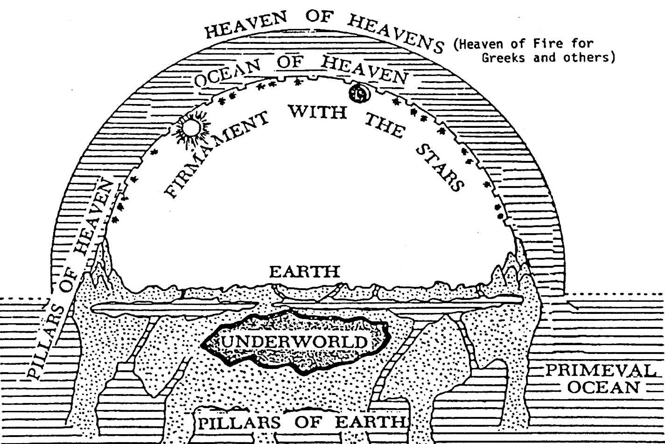
MORADA DIVINA
CIELO
Deut. 26:15; Salmos 104:2,3
Apoca. 13:6
Génesis 1:7;
Salmos 104:3;
Salmos 148:4
AGUAS DE ARRIBA
FIRMAMENTO
Gen. 1:6-8,14-19
Salm.19:1; Job 37:8
El sol se mueve
Ecle. 1:5
Sal. 19:6
Josué 10:13
No se mueve
1 Cró. 16:30; Sal. 93:1
Sal. 104:5
Compuertas del cielo
TIERRA
Fil. 2:10,11: Apo. 5:3,13
DEBAJO DE LATIERRA
AGUAS DE ABAJO
1 Sam. 2:8; Job 38:4
Sal. 75:3; Sall. 104:5
PILARES DE LA TIERRA
Gén. 1:7,9

Slide 25
MORADA DIVINA
CIELO
Deut. 26:15; Salmos 104:2,3
Apoca. 13:6
Génesis 1:7;
Salmos 104:3;
Salmos 148:4
AGUAS DE ARRIBA
FIRMAMENTO
Gen. 1:6-8,14-19
Salm.19:1; Job 37:8
El sol se mueve
Ecle. 1:5
Sal. 19:6
Josué 10:13
¿CUÁL ES EL MENSAJE?
No se mueve
1 Cró. 16:30; Sal. 93:1
Sal. 104:5
Compuertas del cielo
TIERRA
Fil. 2:10,11: Apo. 5:3,13
DEBAJO DE LATIERRA
AGUAS DE ABAJO
1 Sam. 2:8; Job 38:4
Sal. 75:3; Sall. 104:5
PILARES DE LA TIERRA
Gén. 1:7,9

Slide 26
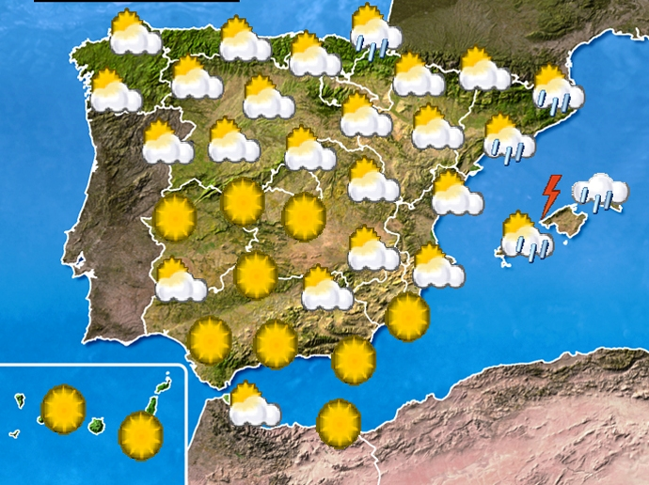
FENÓMENOS ATMOSFÉRICOS
“A su voz se produce muchedumbre de aguas en el cielo, y hace subir las nubes de lo postrero de la tierra; hace los relámpagos con la lluvia, y saca el viento de sus depósitos.” (Jeremías 10:13)
“¿Has visitado los depósitos donde guardo la nieve y el granizo para enviarlos en tiempos de desgracia, en tiempos de batallas y de guerra?” (Job 38:22-23)

Slide 27
FENÓMENOS ATMOSFÉRICOS
“A su voz se produce muchedumbre de aguas en el cielo, y hace subir las nubes de lo postrero de la tierra; hace los relámpagos con la lluvia, y saca el viento de sus depósitos.” (Jeremías 10:13)
¿CUÁL ES EL MENSAJE?
“¿Has visitado los depósitos donde guardo la nieve y el granizo para enviarlos en tiempos de desgracia, en tiempos de batallas y de guerra?” (Job 38:22-23)

Slide 28
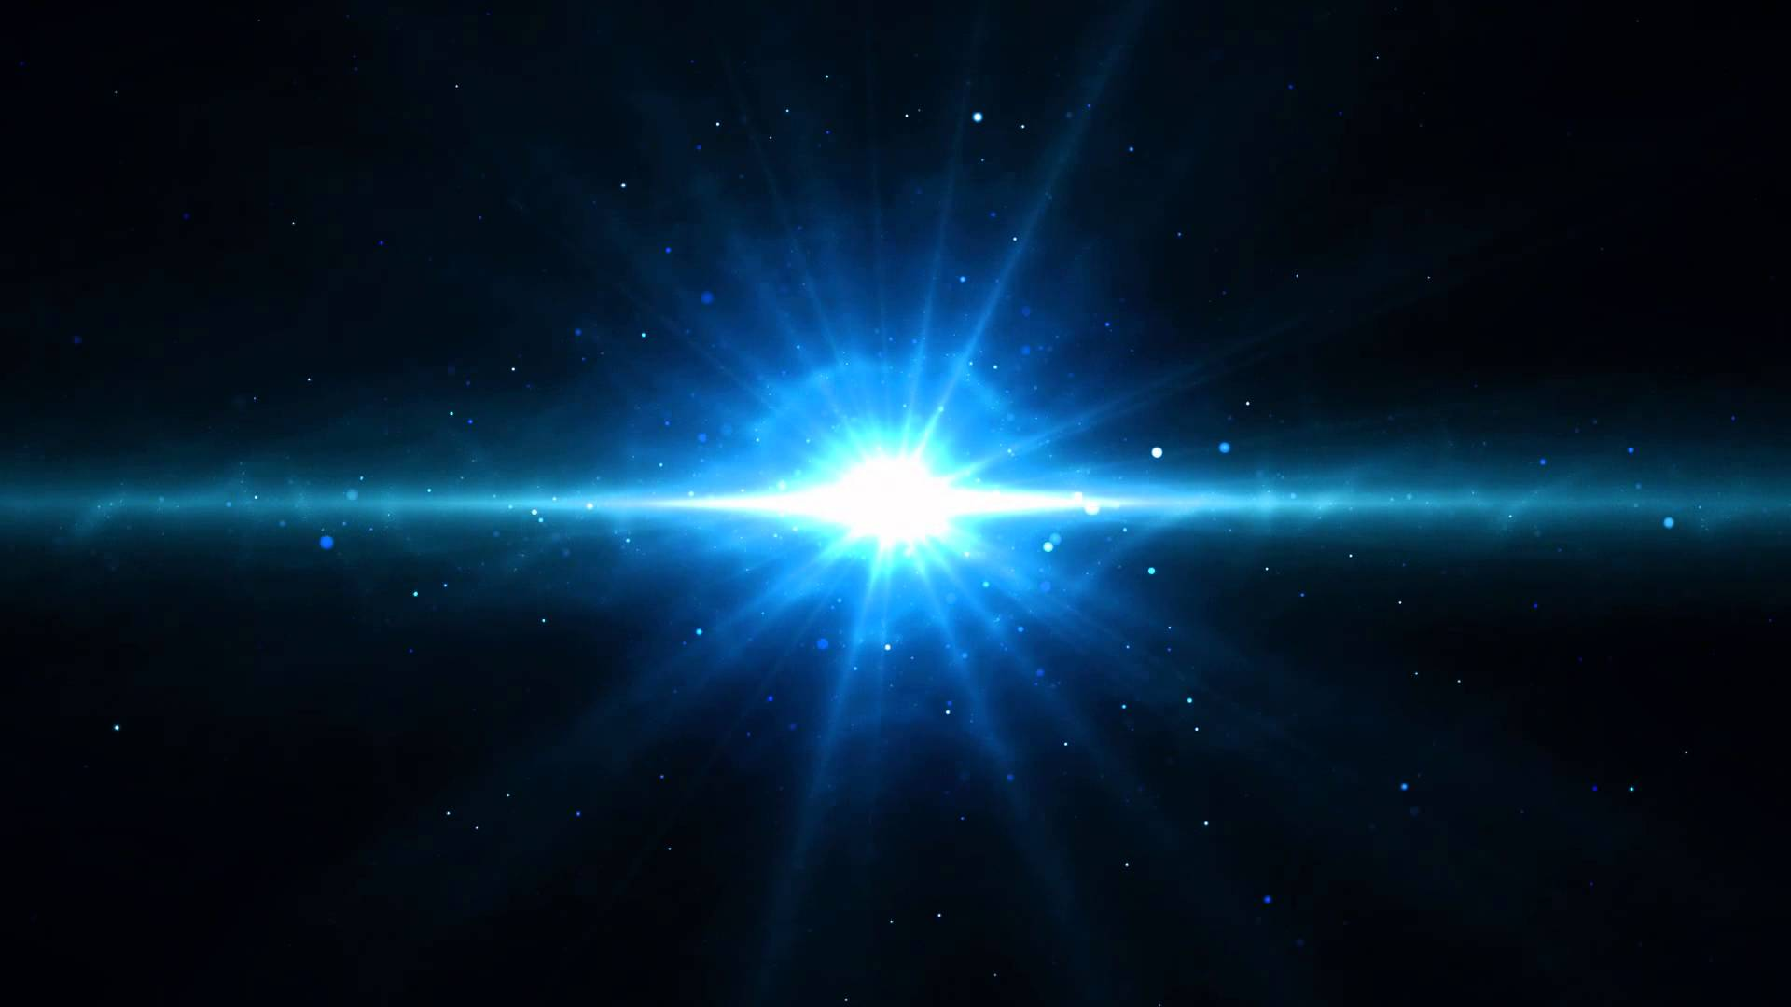
1. A lo largo de un período de miles de millones de años Dios creó los cielos y la tierra a través de la evolución.
2. Ahora bien, el mundo no existía antes de la creación del espacio, el tiempo y la materia.
3. Y Dios dijo: "Que haya una explosión". Y hubo una explosión.
4. Y vio Dios que era bueno, y separó la explosión de la nada.
5. Dios llamó a la explosión "El Big Bang". Esta fue la primera época cosmológica.”
1. A lo largo de un período de miles de millones de años Dios creó los cielos y la tierra a través de la evolución.
2. Ahora bien, el mundo no existía antes de la creación del espacio, el tiempo y la materia.
3. Y Dios dijo: "Que haya una explosión". Y hubo una explosión.
4. Y vio Dios que era bueno, y separó la explosión de la nada.
5. Dios llamó a la explosión "El Big Bang". Esta fue la primera época cosmológica.”

Slide 29
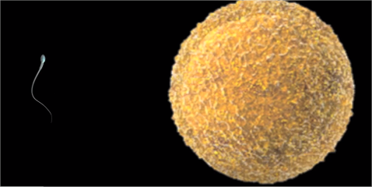
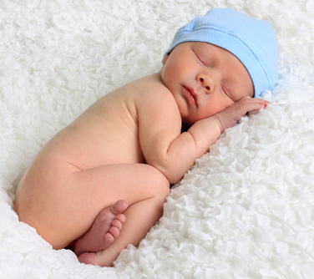
¿Azar o Dios?

Slide 30
CIENCIA
FE
Cómo es el proceso
AZAR
DIOS

Slide 31
Fe en el azar
Evolución
Fe en Dios
Fe en el azar
Big Bang
Fe en Dios

Slide 32
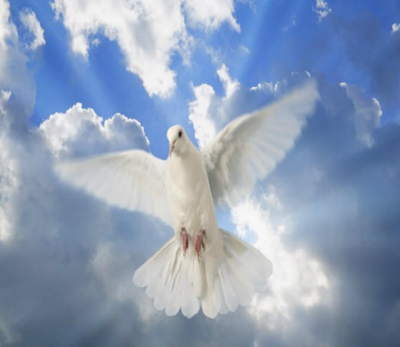
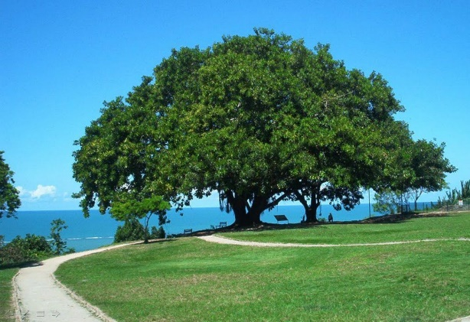
PARÁBOLA DEL GRANO DE MOSTAZA
Mensaje Reino de Dios
Medio de Ejemplo de algo
transmisión
común

Slide 33
SOBRE EL FIRMAMENTO Y LOS CUERPOS CELESTES
Mensaje Reino de Dios
Dios es anterior a todo
Dios lo creó todo
Mensaje
Medio de Ejemplo de algo
Ciencia de la época
transmisión
común

Slide 34
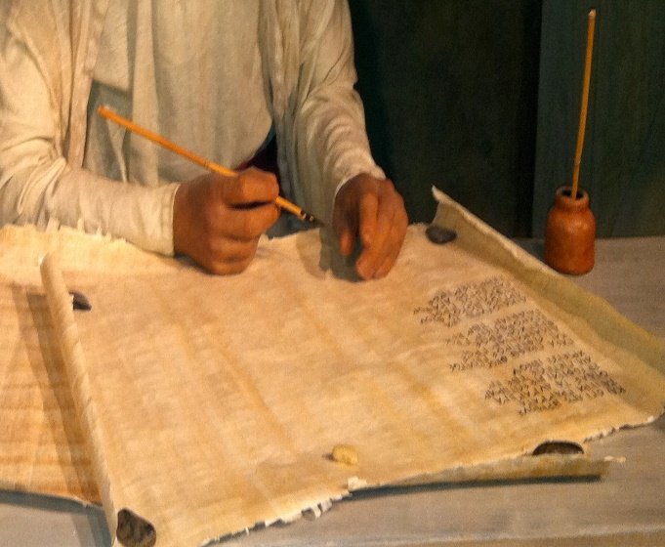
FENÓMENOS ATMOSFÉRICOS
Mensaje Reino de Dios
Mensaje
Dios es Señor de todo
Conocimientos de la época
Medio de Ejemplo de algo
transmisión
común

Slide 35
Inspirado
Palabra de Dios
No contiene error
No cambia
Mensaje
No inspirado
Palabras humanas
Contiene “errores”
Cambia
Medio de
transmisión

Slide 36
¿SON CIENCIA Y BIBLIA INCOMPATIBLES?
NO
CIENCIA
FÍSICA
METAFÍSICA
BIBLIA

Slide 37
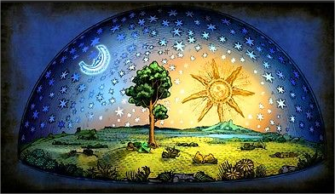
¿Contiene la Biblia “errores”?
NO
Mensaje
SÍ
Medio de transmisión

Slide 38
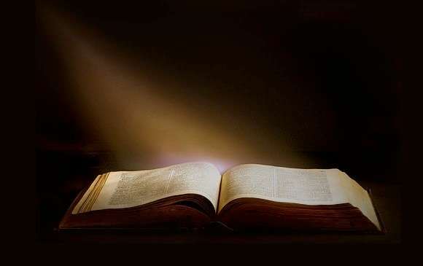
PARA PENSAR
Lectura literal de la Biblia
o
Leer la Biblia buscando el mensaje inspirado

Slide 39
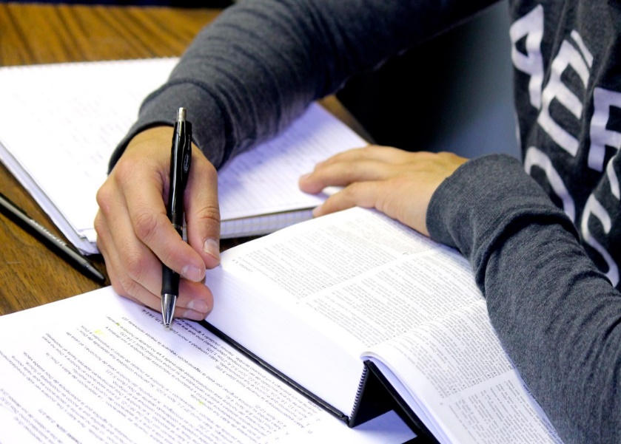
PARA PENSAR
Leer la Biblia sin ayuda
o
Leer la Biblia con la ayuda de maestros y expertos

Slide 40
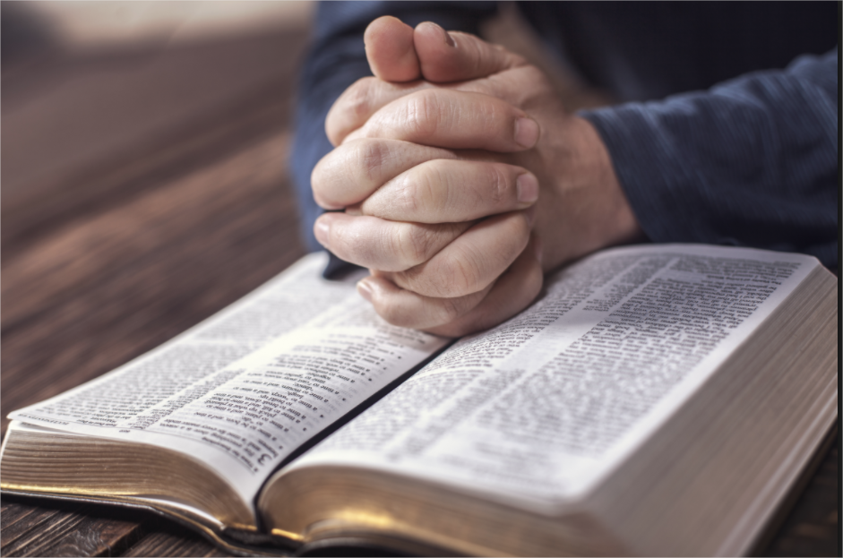
PARA PENSAR
No pensar en las contradicciones
o
Intentar que nuestra fe no tenga contradicciones

Slide 41
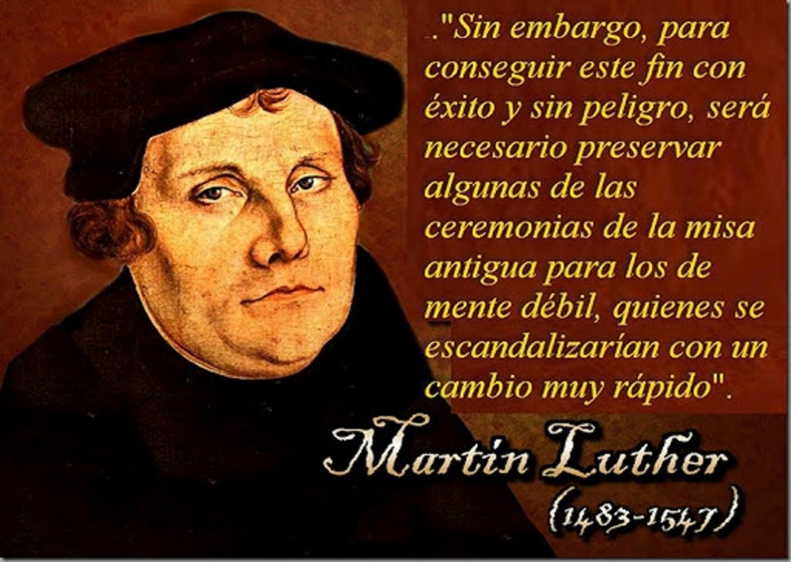
PARA PENSAR
Mantener la tradición
o
Si es necesario, traicionar la tradición para no traicionar a Dios

